Slide 1
Progress Update
2022. 11. 24
송희수

Slide 2
Log Normalization
값들에 Log를 취하면, 0인 값들이 –inf가 됨
따라서 0으로 imputate 하기보다 0.1로 imputate
Normalization은 expressed value만 고려하여 실행
이전에는 0을 포함한 값들로 normalization실행하여 mean과 std가 많이 영향을 받았음

Slide 3
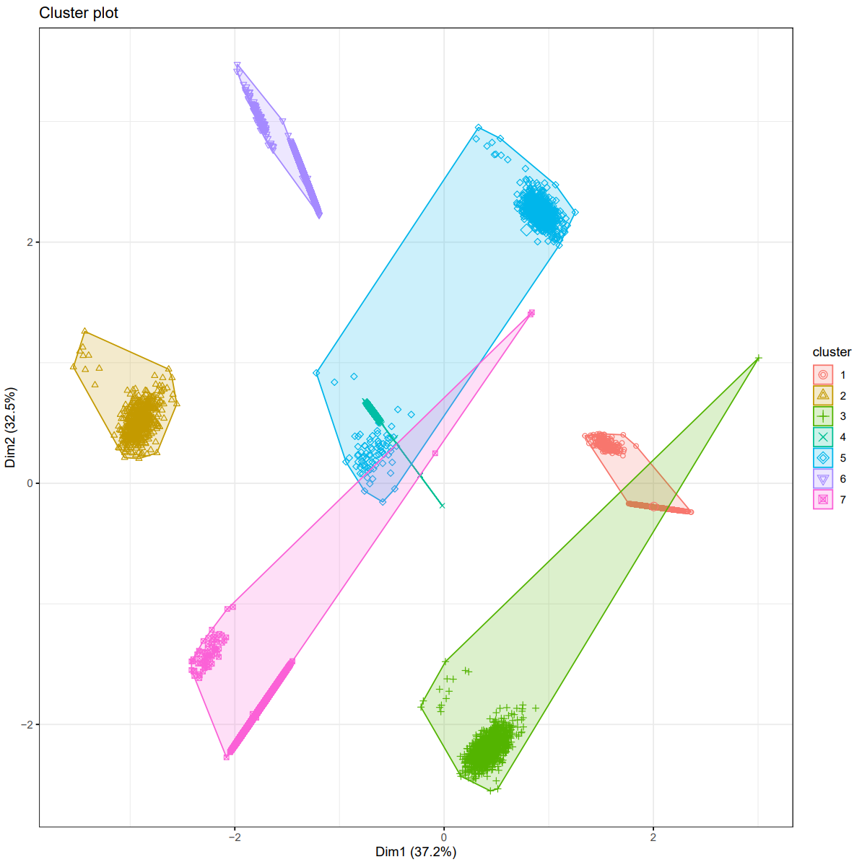
Log Normalization
PB417_01 (Patient)
C2
LogNorm 이후 많이 다채로워진 cluster
하지만, cluster 별 채널 의존도를 확인하였을 때 여전히 채널 specific한 것을 확인하였음
C2 & C3
C2 & C4
C3
C1
C4
C3 & C4

Slide 4
Log normalization
Cluster analysis에 사용중인 parameters:
C1 sigma, C2 sigma, C3 sigma, C4 sigma
C1 intensity, C2 intensity, C3 intensity, C4 intensity
Cluster analysis는 비슷한 양상의 spot들 끼리 묶고 서로 다른 cluster 간의 양상이 최대한 다른 cluster를 생성
사용중인 parameter에서 spot들을 분류하는 가장 강력한 특징은 채널 별 expression combination
따라서, 이 parameter들로는 어떤 normalization을 하고 어떤 clustering method을 써도 같은 결과가 나올 것임이 예상됨

Slide 5
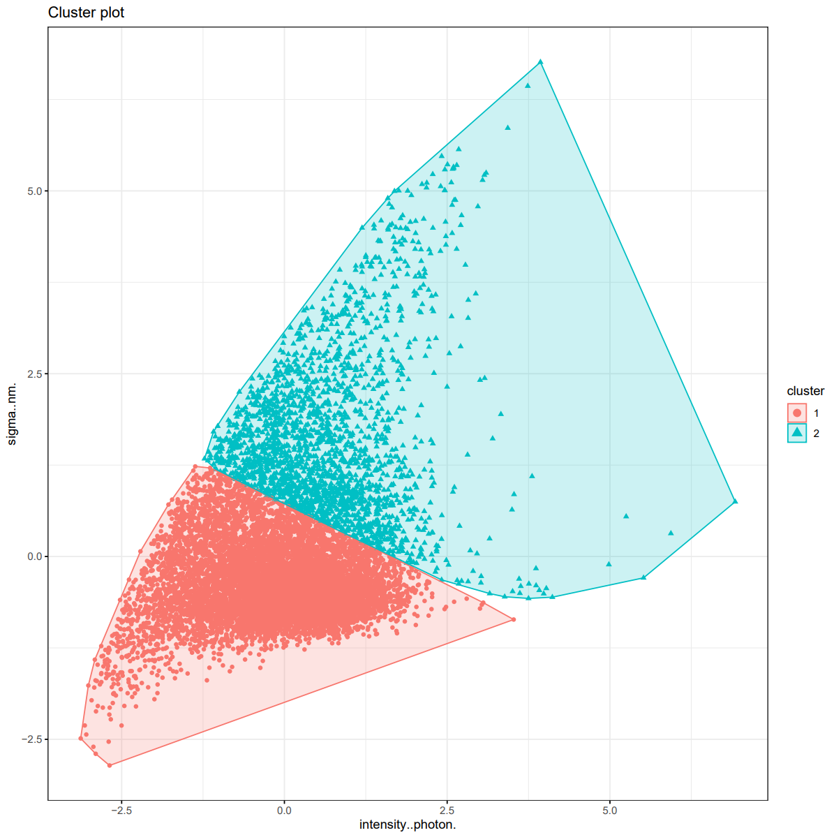
Clusters in Single Channel
PB417_01
logNorm(Channel 2)
Cluster analysis parameters:
Sigma, intensity
Parameter 두 개를 이용한 cluster plot은 scatter plot과 마찬가지
Sigma와 Intensity 사이에 correlation존재
Sigma = Std of gaussian model used for fitting (Size of spot)
Intensity = Total number of photons under fitted gaussian
Sigma가 크면, intensity도 큼

Slide 6
Clusters in Single Channel
Single Channel에서 normal vs. cancer spot을 cluster 해보려 했으나 feature가 충분하지 않음
Cancer specific feature가 clustering parameter로 새로 주어지지 않는 한, cluster analysis 로 normal vs. cancer spot을 가리는 데에는 이정도가 한계인 듯
Image상에서 얻을 수 있는 또 다른 feature가 있을까?
Deep learning으로 Patient vs Benign image를 분류할 수 있나?
Patient image = normal + cancer spots
Benign image = normal spots

Slide 7
Analyze Coexpressed spots
Any difference in coexpressions?
Compare 5 patient & 5 benign samples
Patient: PB465_01, PB500_01, PB528_01, PB558_01, PB566_01
Bengin: PB1484_09, PB1898_08, PB1899_05, PB1918_05, PB1969_01

Slide 8
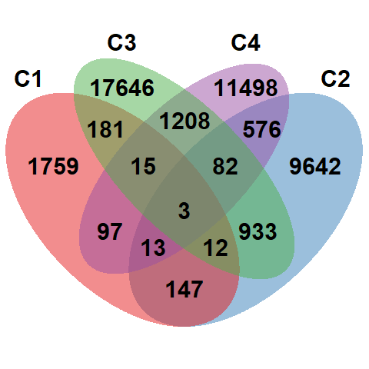
Analyze Coexpressed spots
Samples
Average %
Benign
②
①
③
④
⑤
Patient/Benign
⑥
⑦
⑩
⑧
⑨
Patient
⑪

